Slide 1
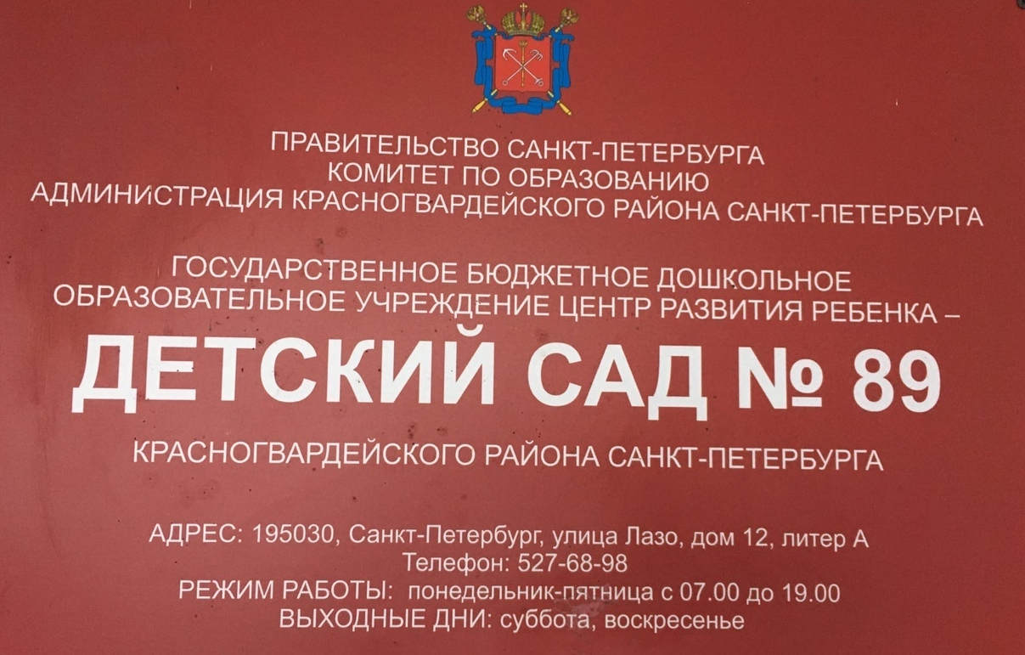


ГБДОУ ЦРР детский сад №89 Красногвардейского района
г. Санкт-Петербурга
Индивидуализация развивающей предметно- пространственной среды в ДОУ
воспитатель:
Севостьянова Ольга Владимировна

Slide 2
Одним из принципов дошкольного образования, реализуемых в стандарте, является построение образовательной деятельности на основе индивидуальных особенностей каждого ребёнка, при котором сам ребёнок становится активным в выборе содержания своего образования, становится субъектом образования.

Slide 3
- Создание благоприятных условий развития детей в соответствии с их возрастными и индивидуальными особенностями и склонностями, развитие способностей и творческого потенциала каждого ребёнка, как субъекта отношений с самим собой, другими детьми, взрослыми и окружающим миром.
- Формирование социокультурной среды, соответствующей возрастным, индивидуальным, психологическим и физиологическим особенностям детей.

Slide 4
Индивидуализация – это самореализация и развитие человека в качестве субъекта собственной жизнедеятельности, процесс, в котором содержатся все условия для развития воли и ответственности.

Slide 5

Ребенку важно иметь реальную возможность свободного выбора, чувствовать уверенность в своих силах. Тот, кто пытается помешать этому, доказывая обратное, вольно или невольно закрывает путь к развитию ребенка.
Тот, кто целенаправленно сохраняет эту возможность, помогая сделать выбор, принять решение, проявить себя в действии, пусть даже ошибочном, оказывает поддержку его развитию.

Slide 6

Принцип индивидуализации в ДОУ реализуется через:
Изменение форм взаимодействия взрослого и ребёнка
Изменение содержания образовательной деятельности
Организацияю развивающей предметно-пространственной среды
Взаимодействие детского сада с семьёй

Slide 7
Развивающая предметно-пространственная среда :
Содержательно насыщенной
Трансформируемой
Полифункциональной
Вариативной
Доступной
Безопасной

Slide 8
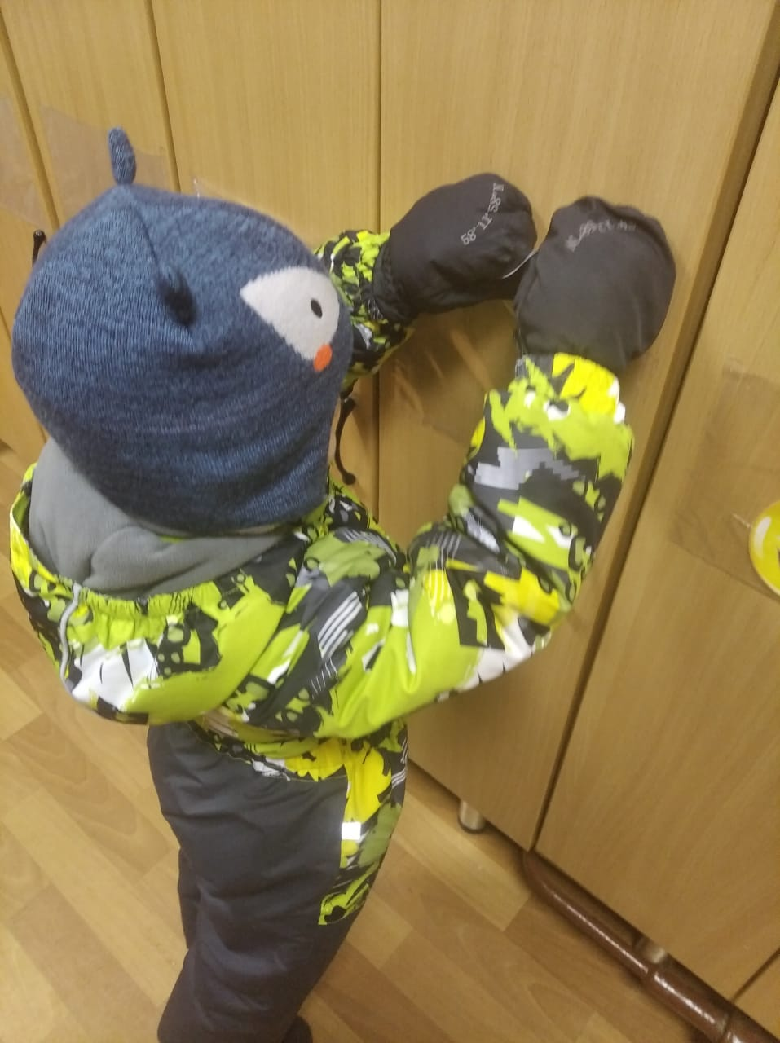
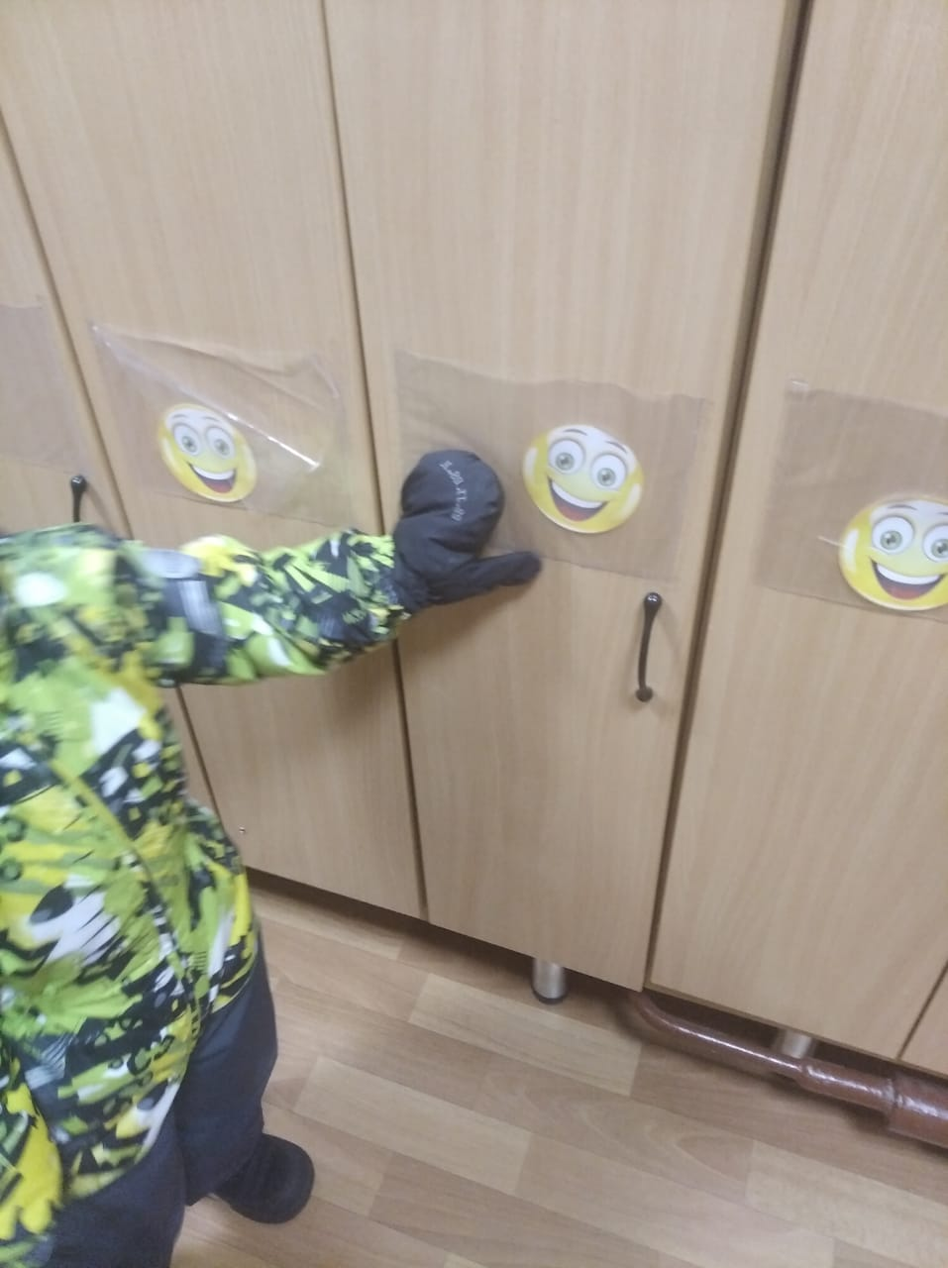
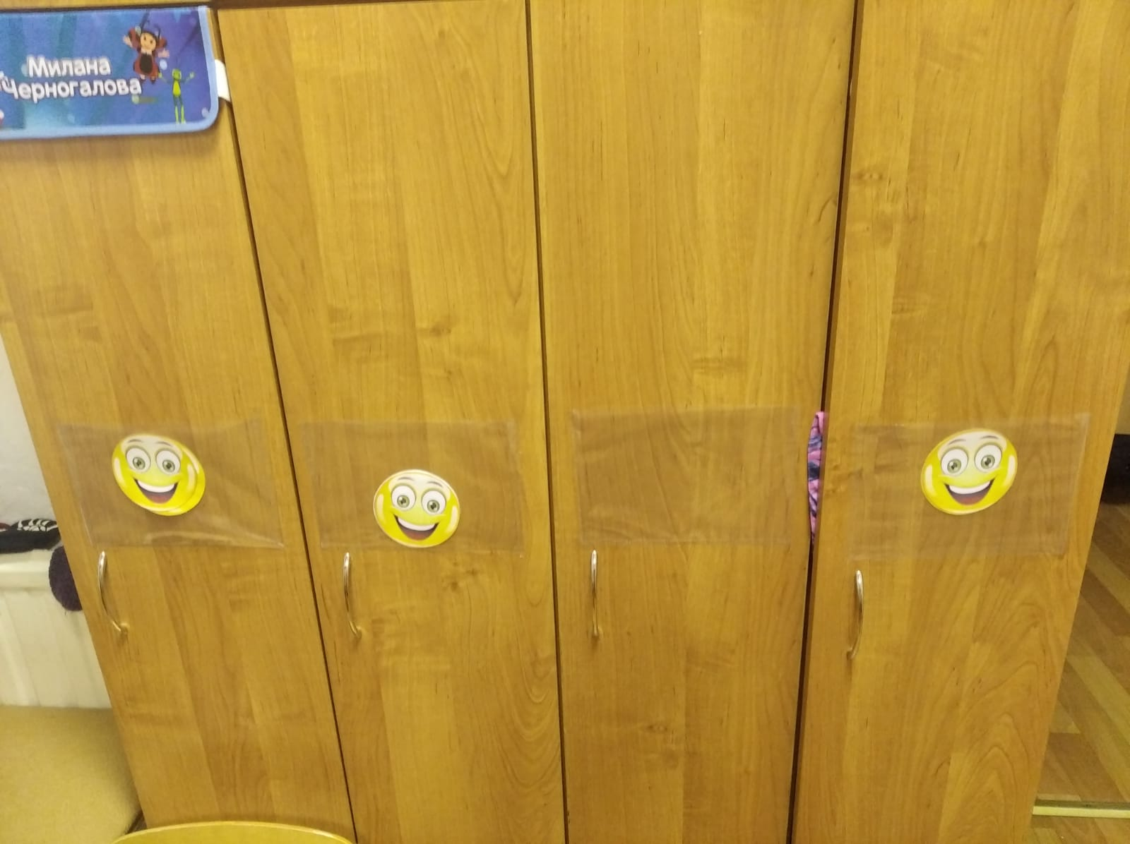

Slide 9
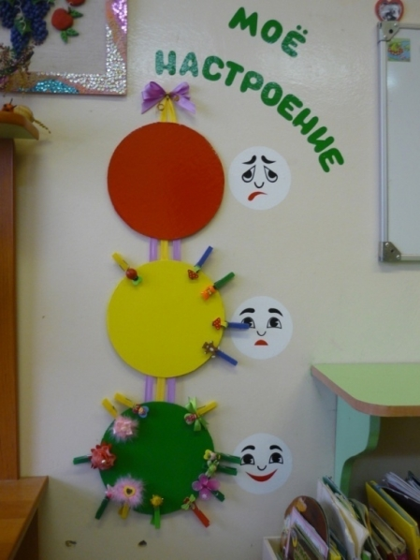
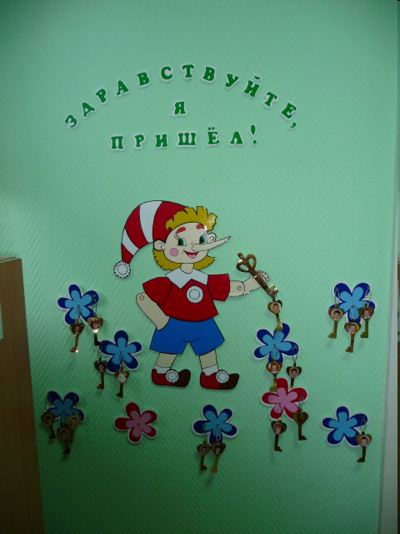
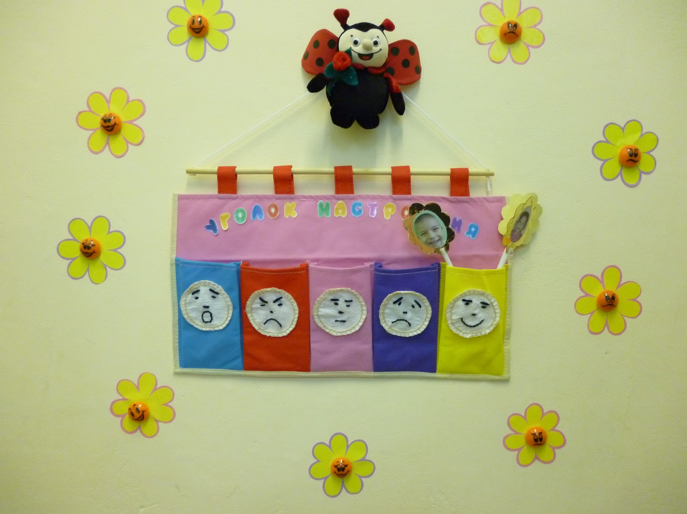

Slide 10
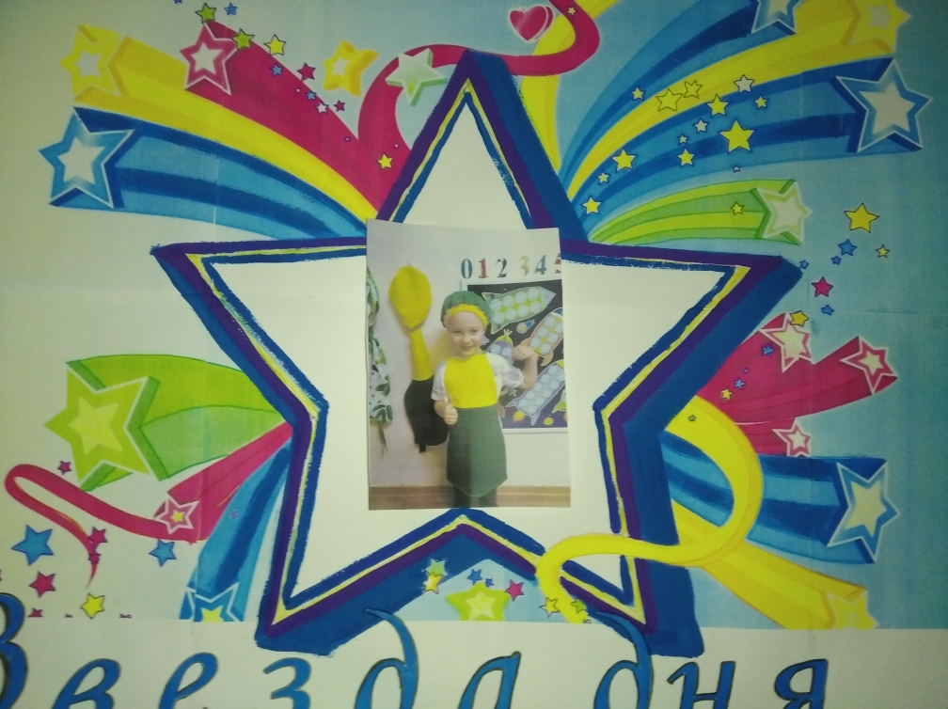
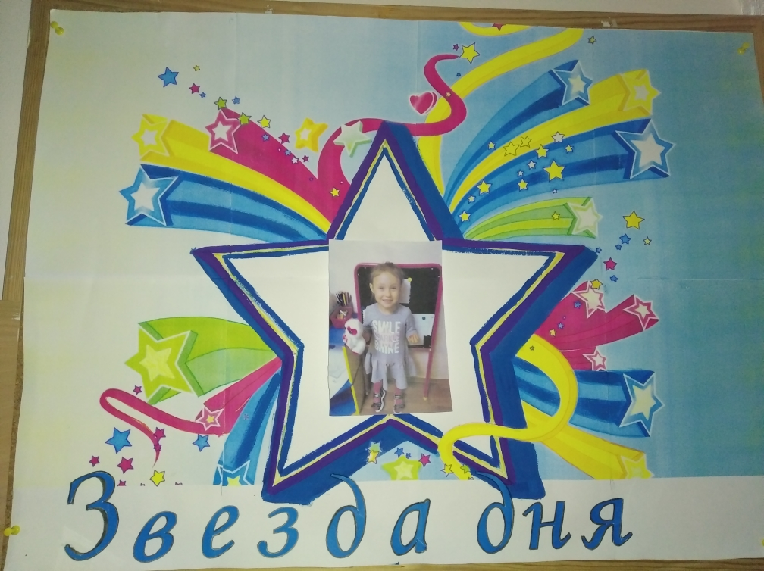

Slide 11
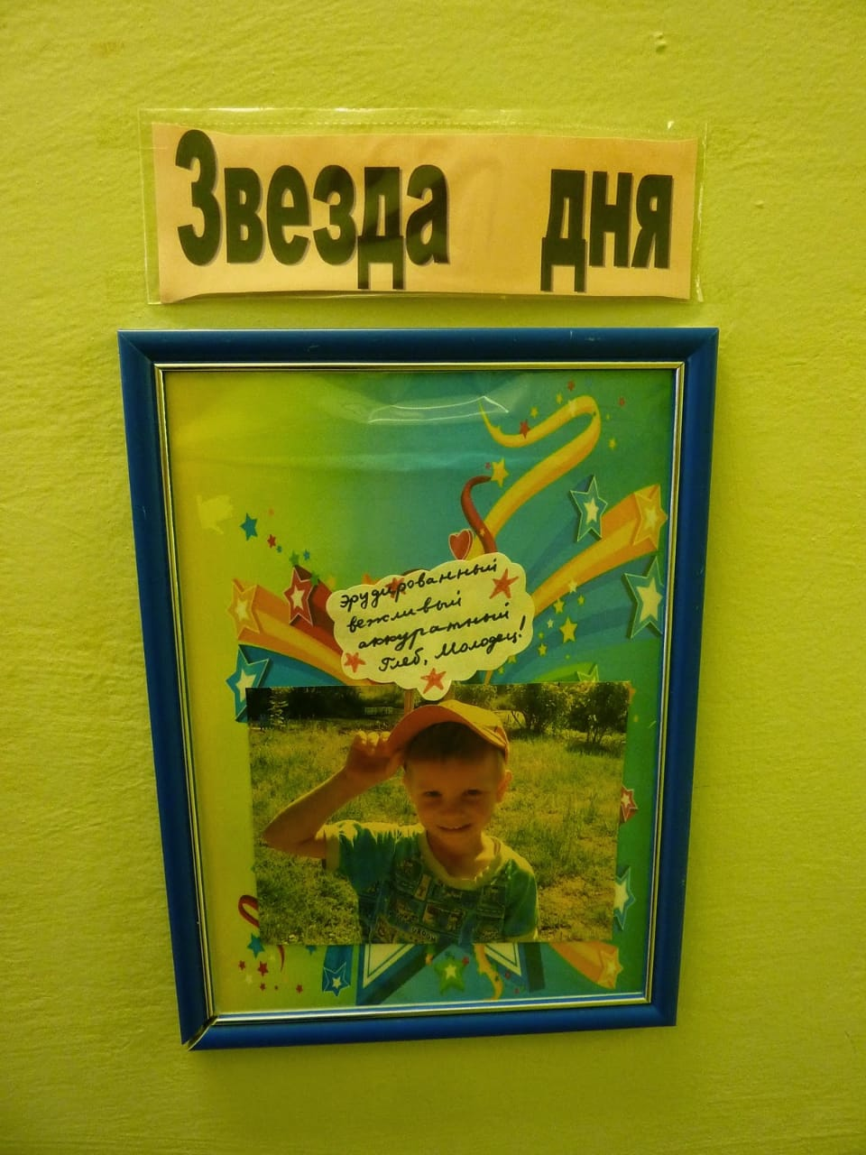
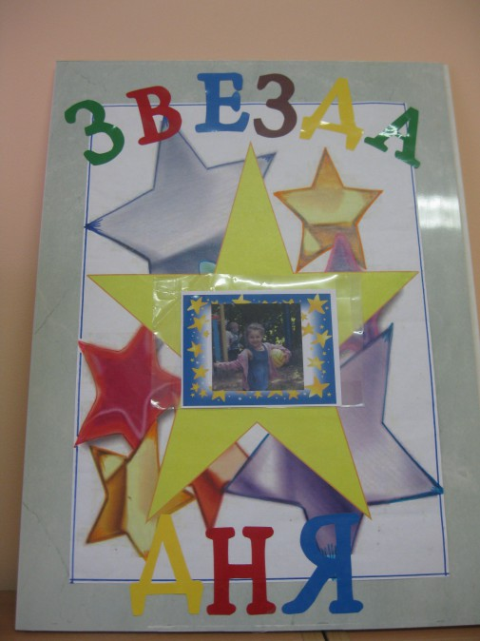
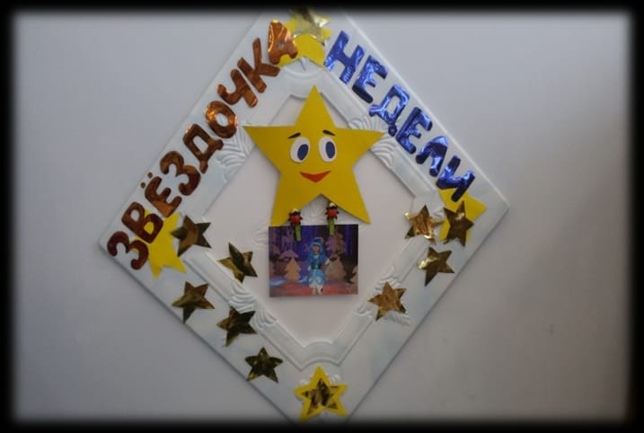

Slide 12
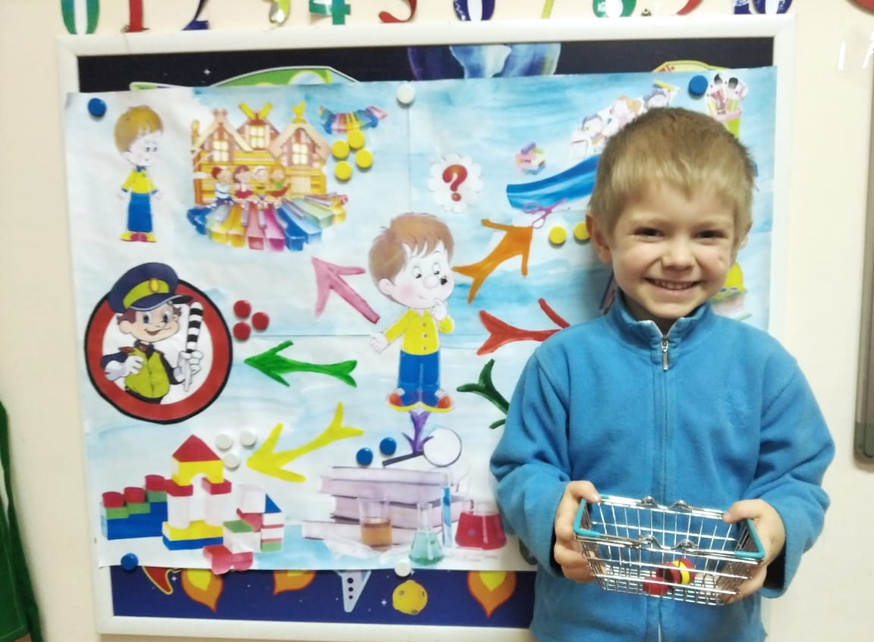
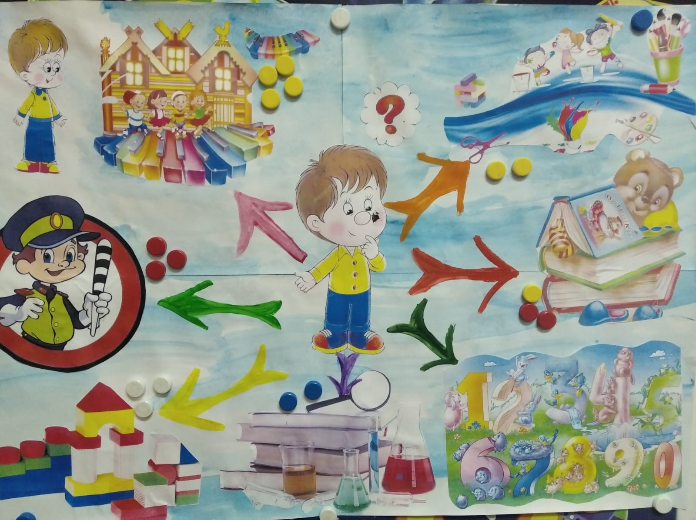
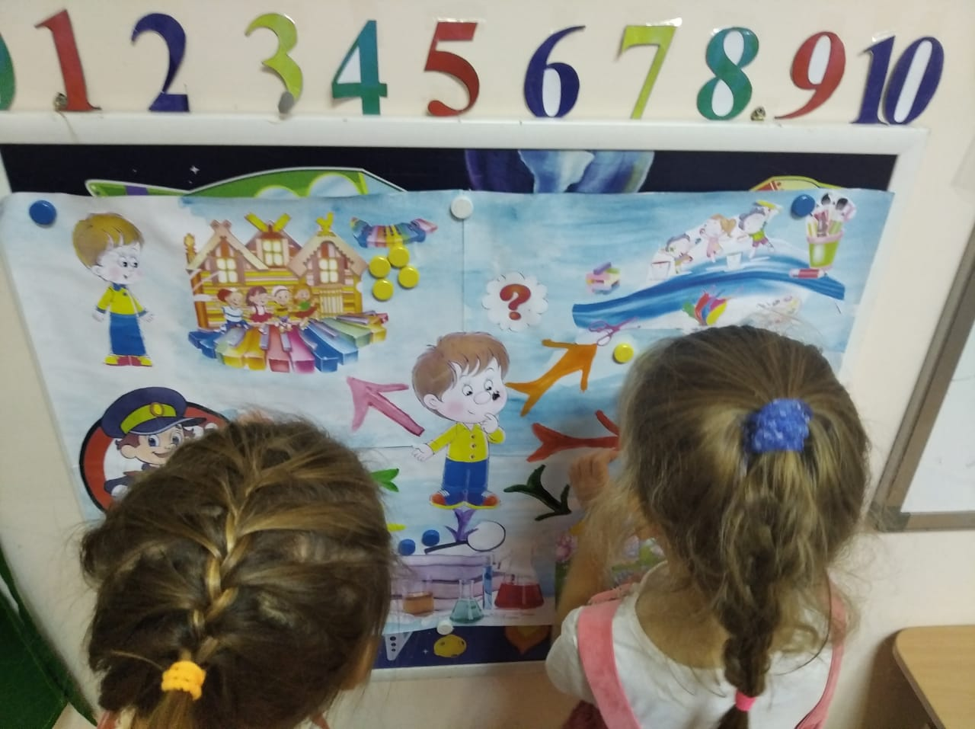
Дорожка выбора

Slide 13
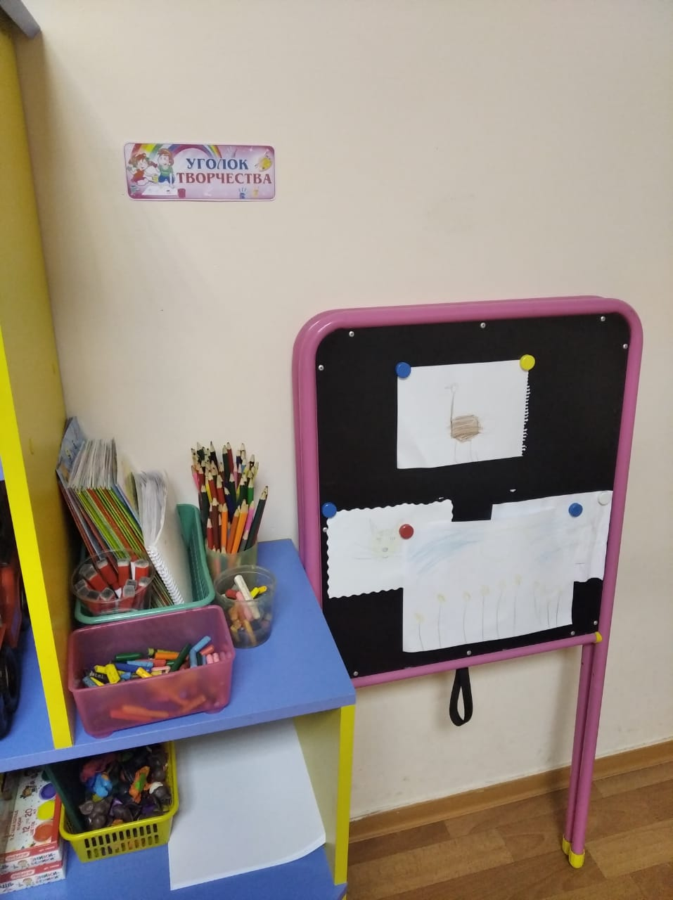
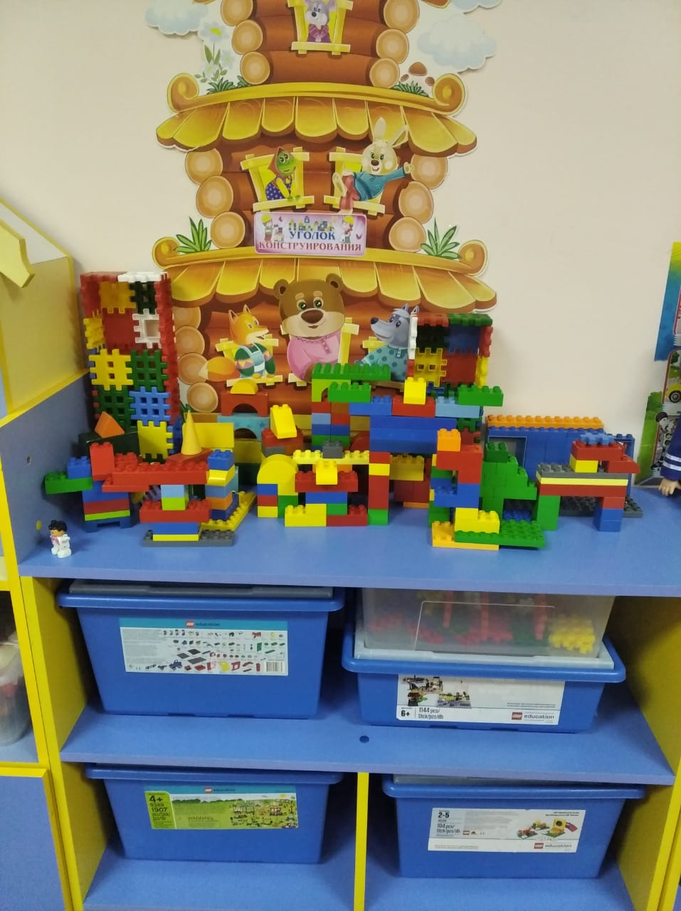
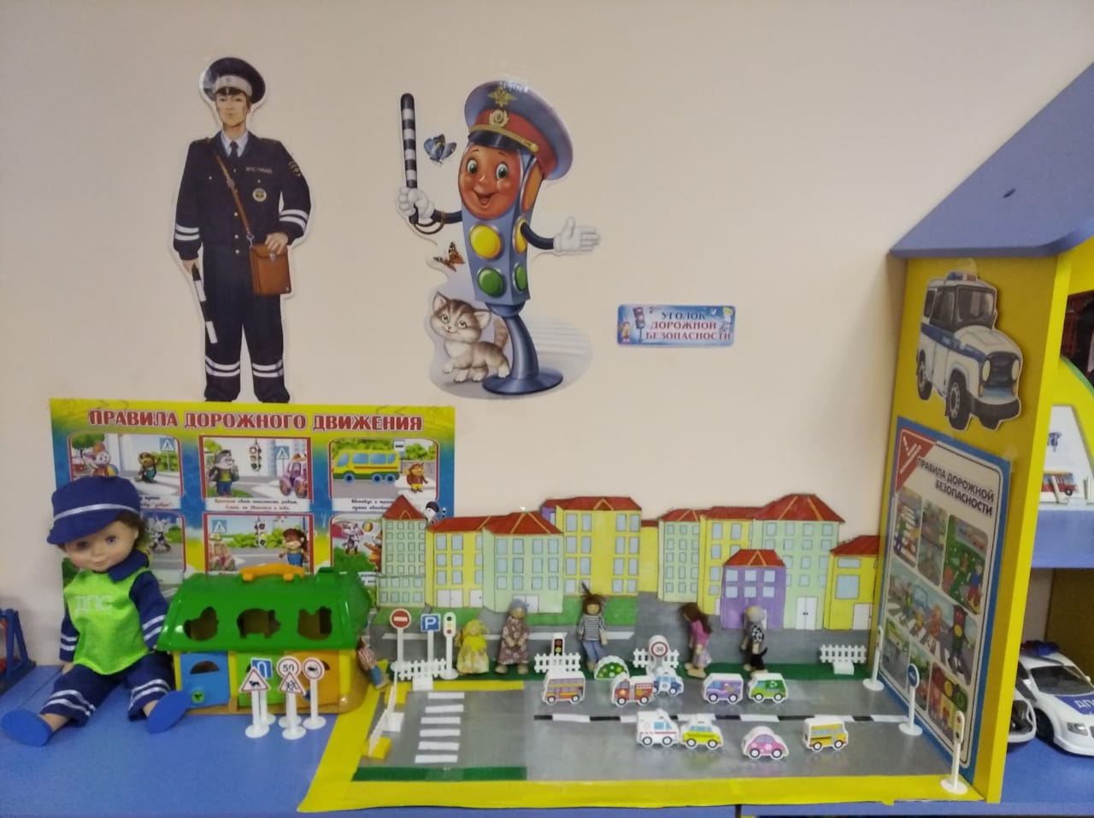

Slide 14
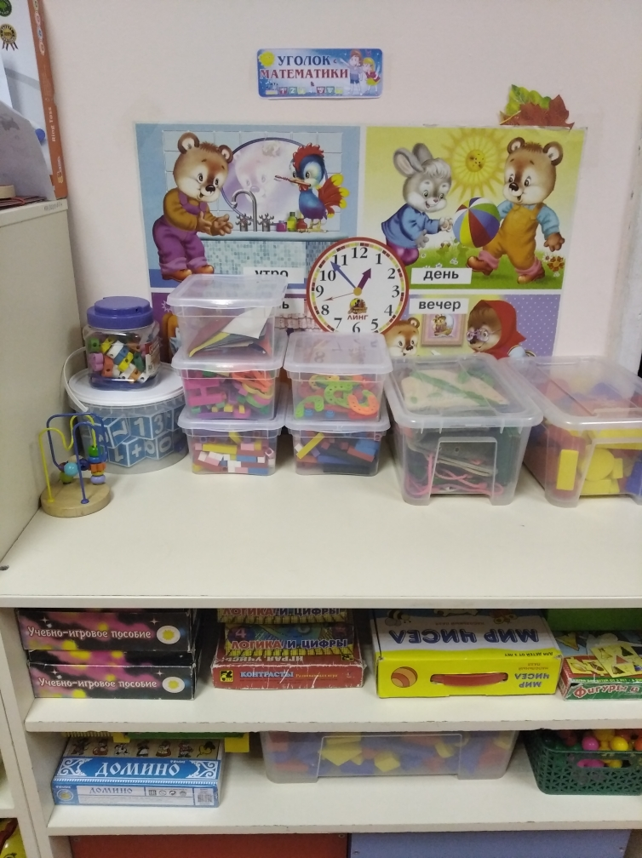
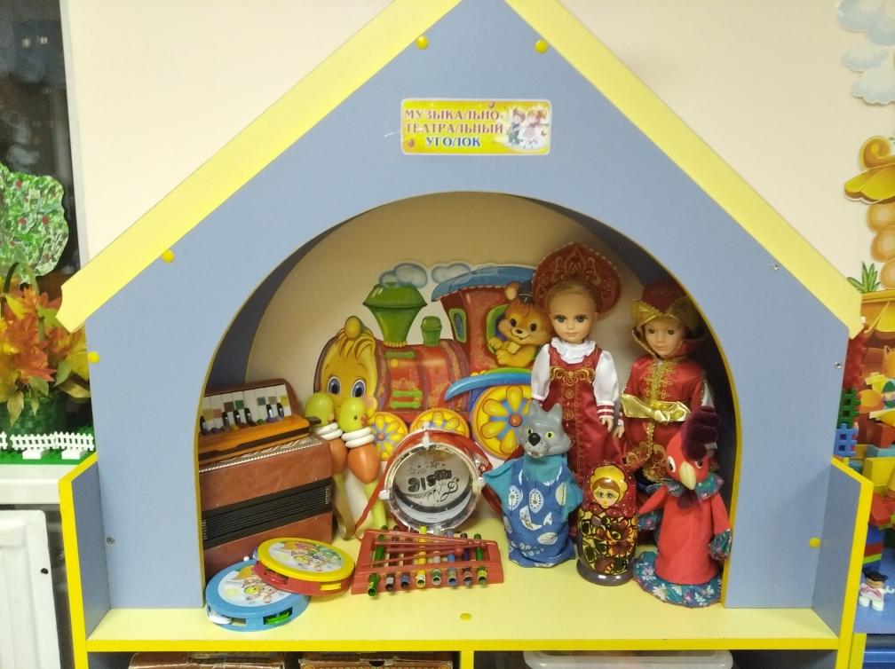
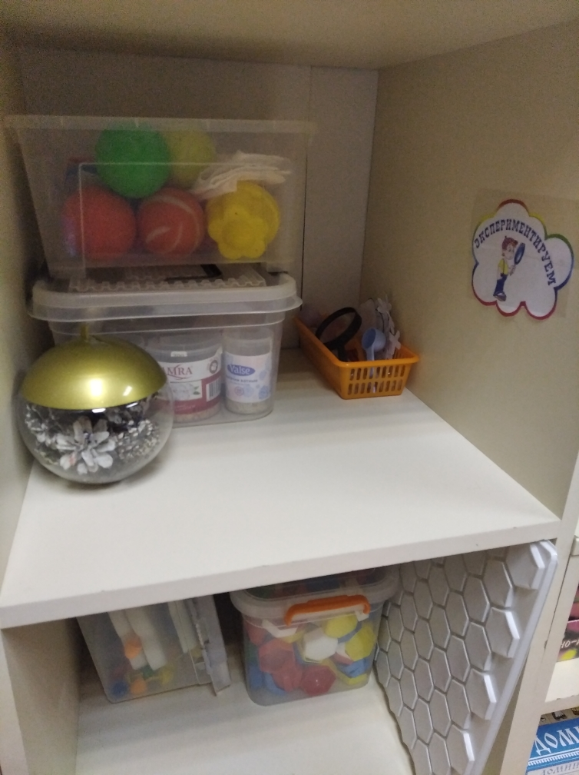

Slide 15
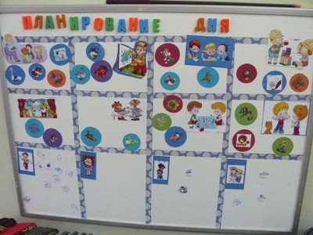
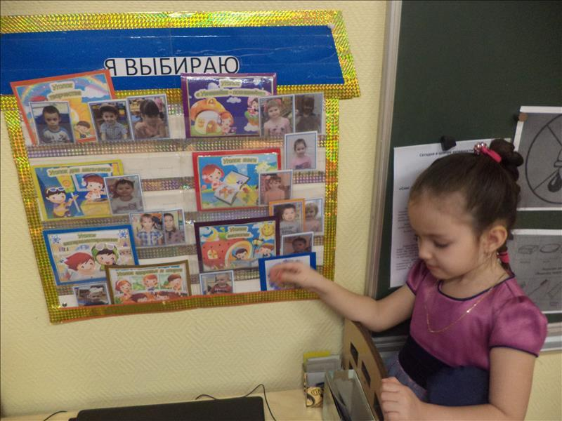

Slide 16
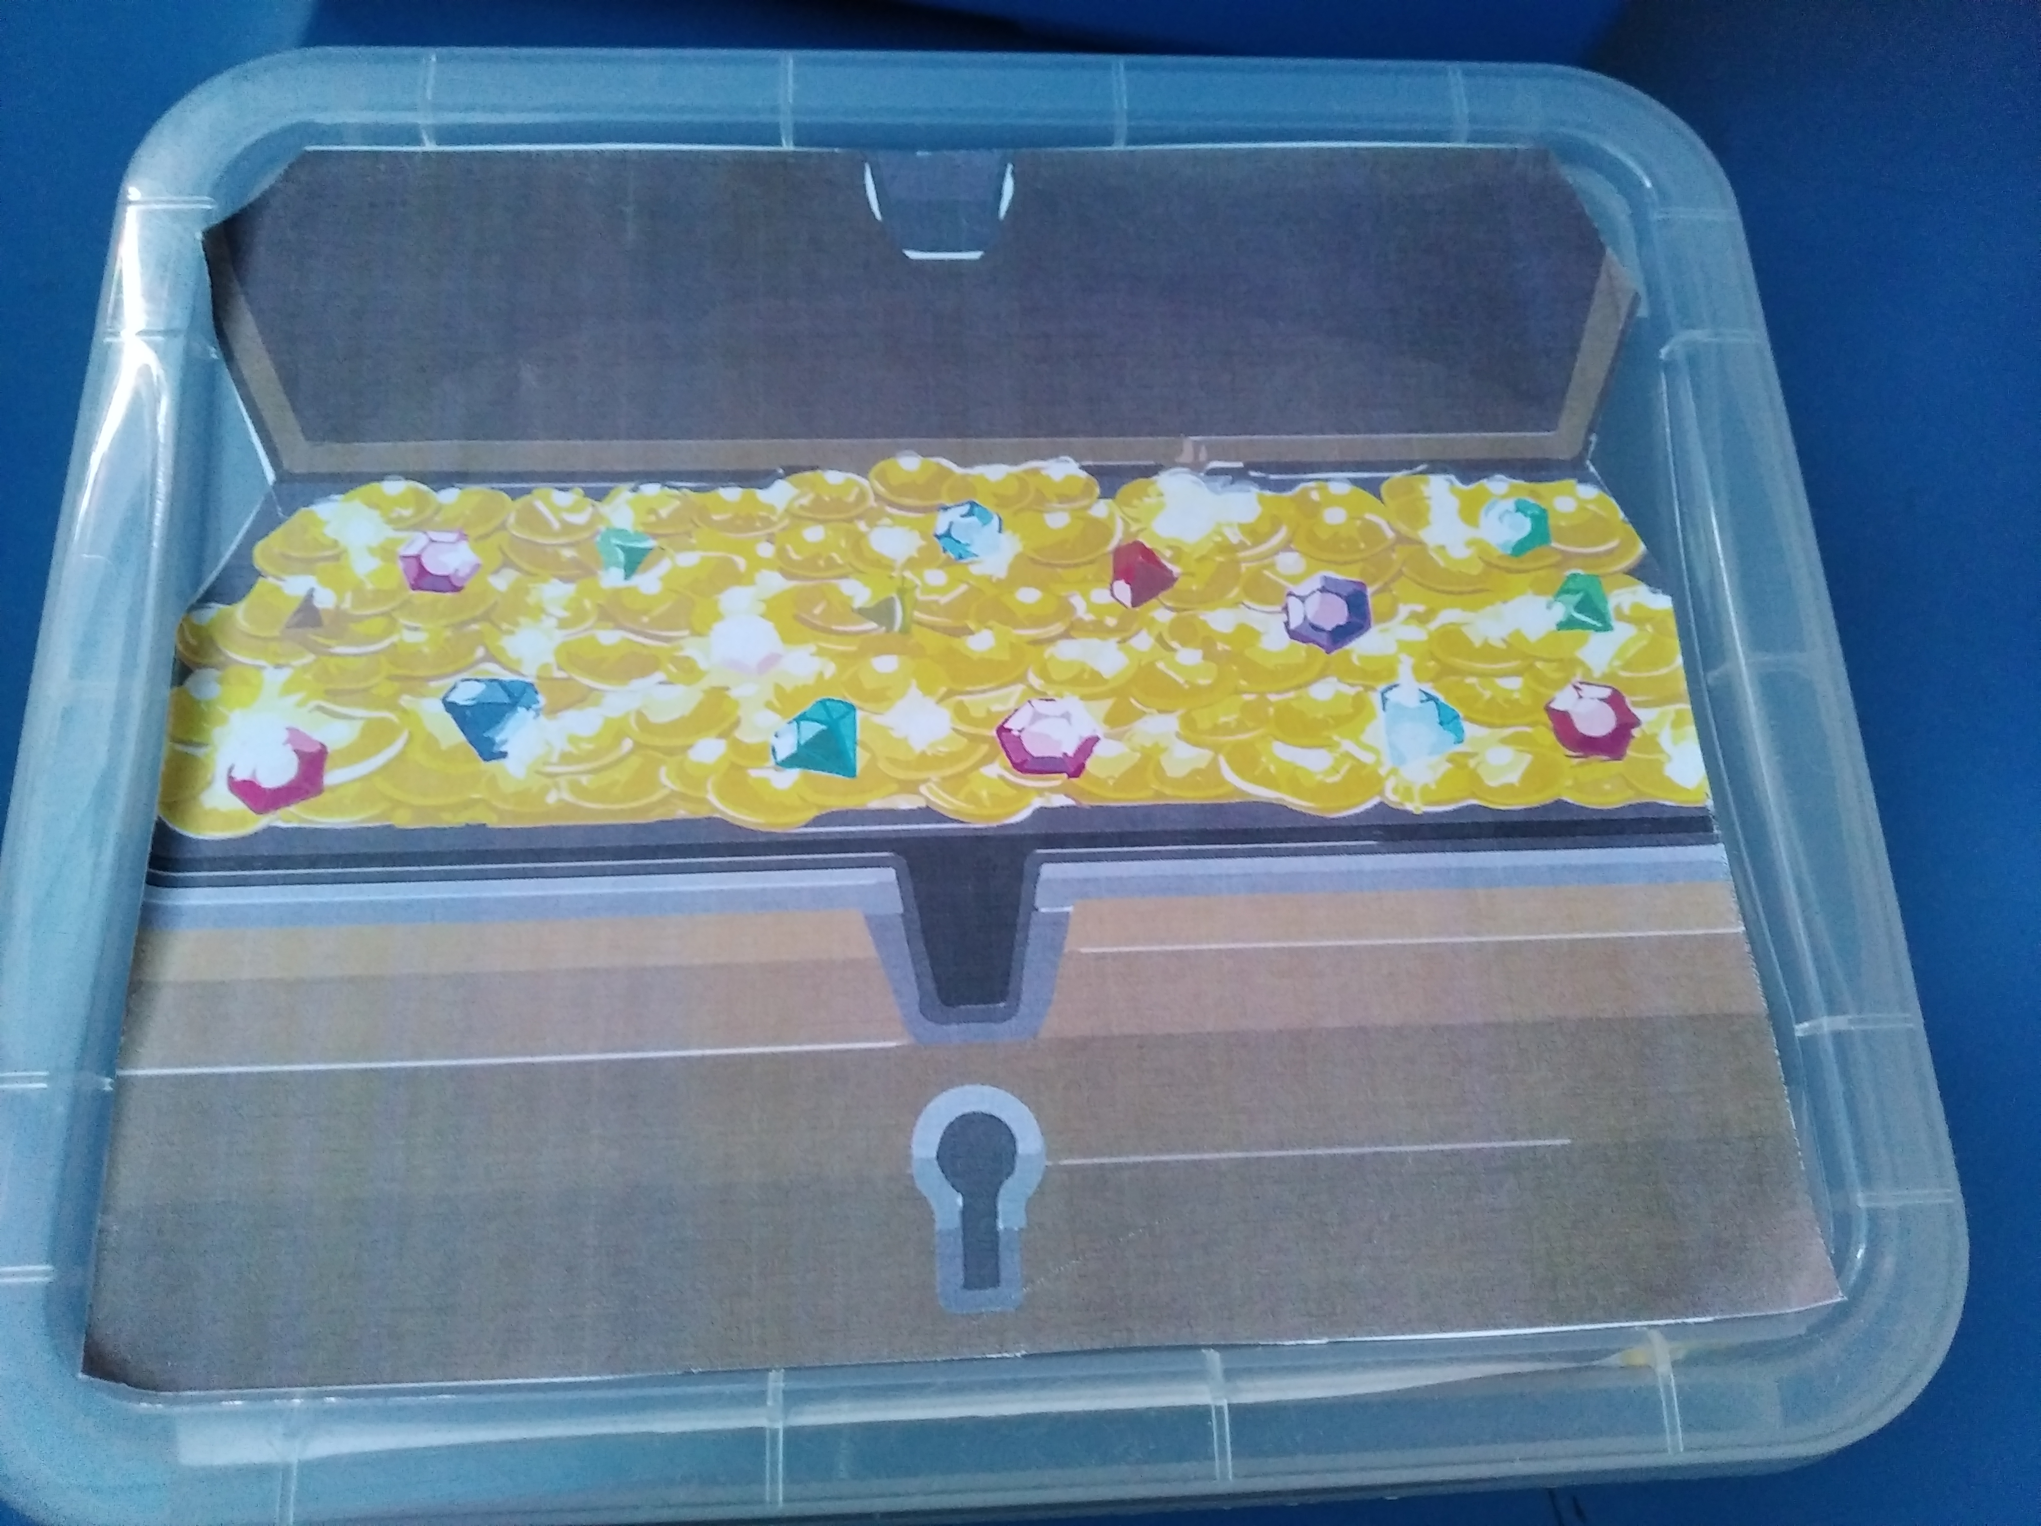
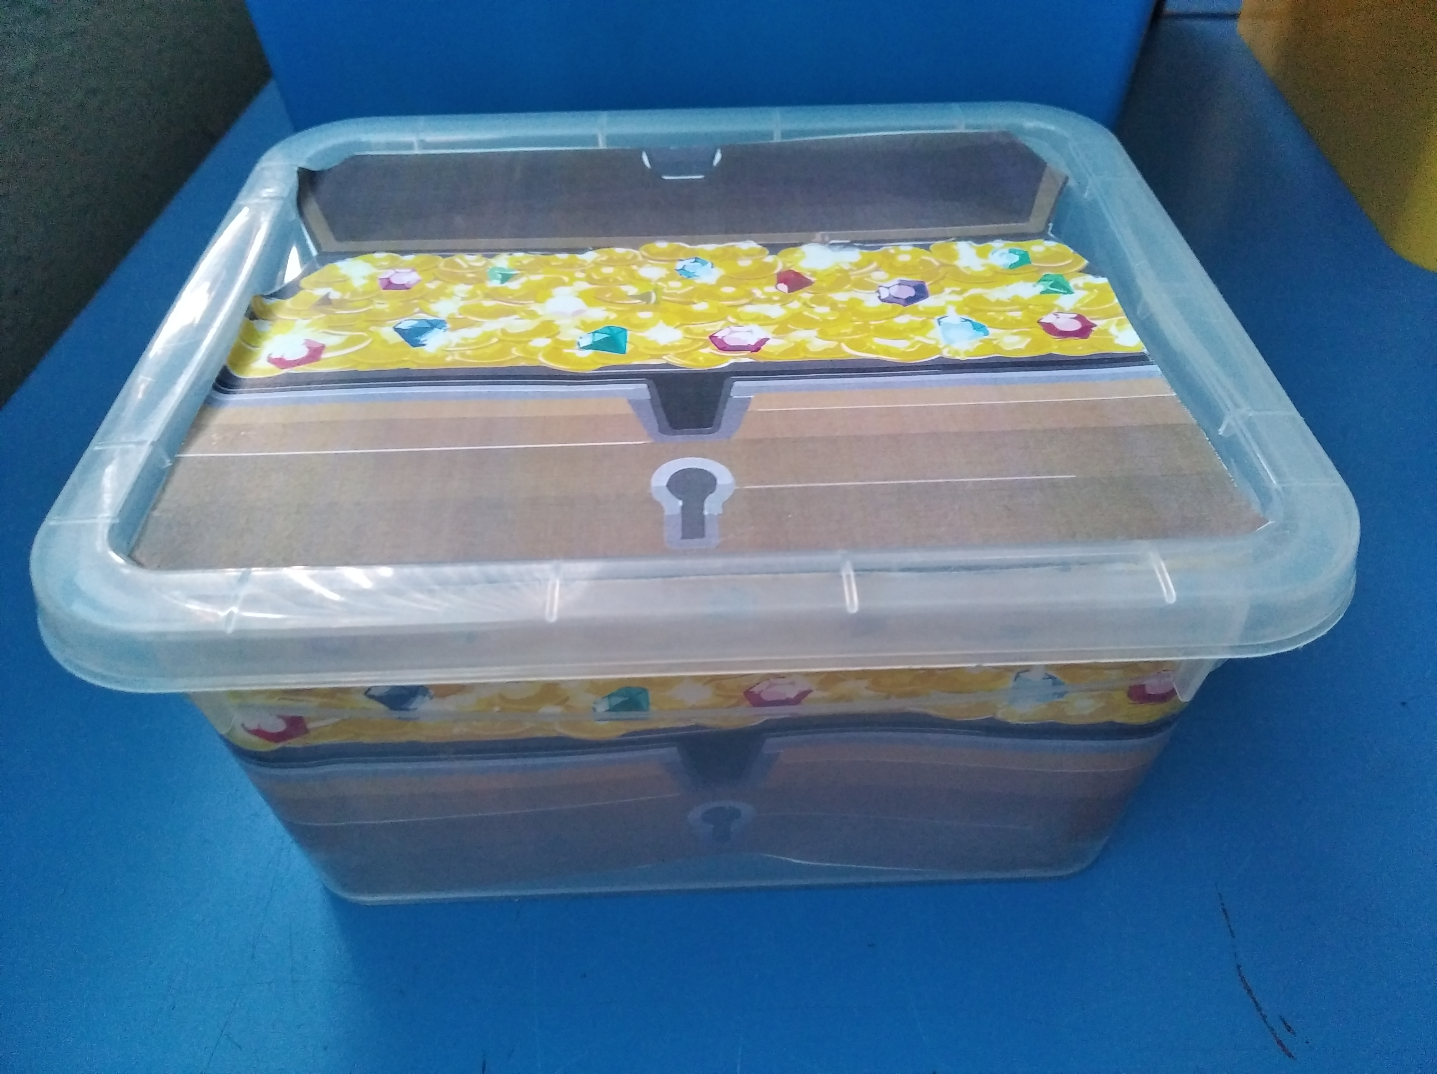

Slide 17
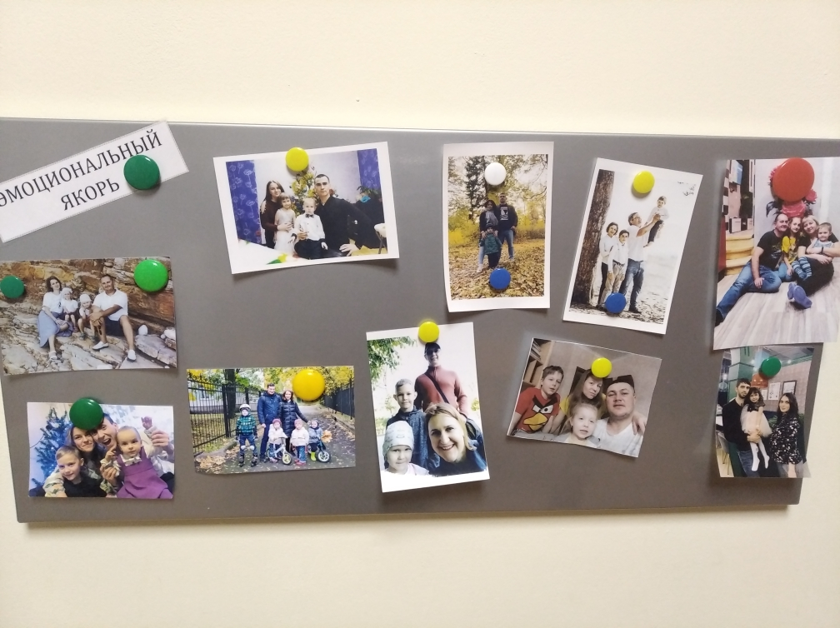
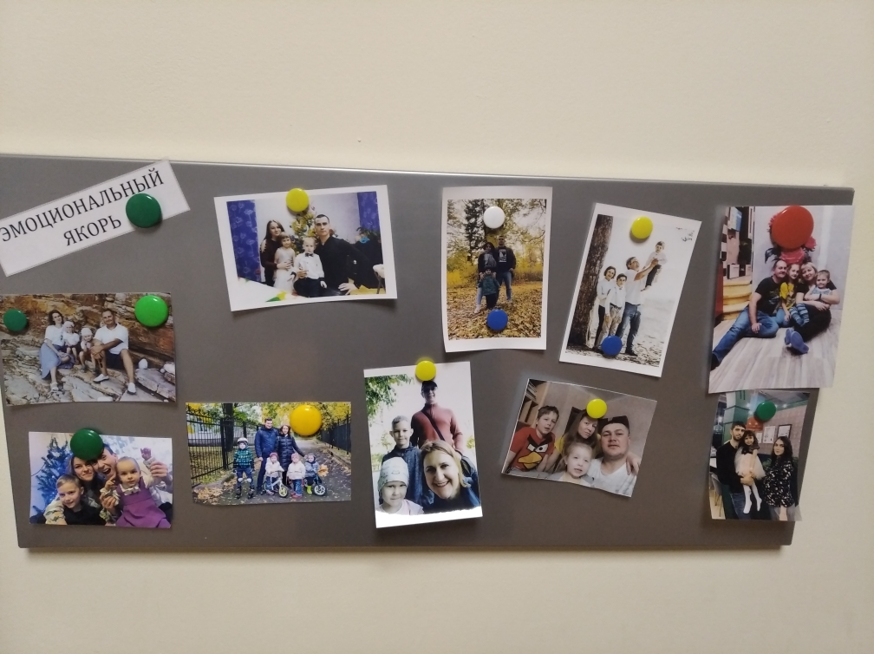

Slide 18
Индивидуализация развивающей предметно-пространственной среды обеспечивает:
Развитие общения
Развитие любознательности
Развитие инициативности
Развитие самостоятельности
Развитие творчества

Slide 19
Все дети разные и каждый ребёнок имеет право на собственный путь развития.

Slide 20
ГБДОУ ЦРР детский сад №89 Красногвардейского района
г. Санкт-Петербурга
Индивидуализация развивающей предметно- пространственной среды
в ДОУ
воспитатель:
Севостьянова Ольга Владимировна

